Slide 1

7.
BONITNÍ A BANKROTNÍ MODELY

Slide 2
BANKROTNÍ A BONITNÍ MODELY
Výpočty bonitních bankrotních modelů zajímají především banky a nebankovní úvěrové společnosti.
Než instituce schválí podniku úvěr, půjčku musí zvážit jejich bonitu.
Bonita klienta = důvěryhodnost subjektu, která souvisí s likviditou schopností splácet své závazky.

Slide 3
BONITNÍ MODELY
Bonitou se rozumí schopnost splácet své závazky a uspokojovat věřitele.
Bonitní podnik je podnik, který je schopný uspokojovat své věřitele splácením svých závazků.
Základním bonitním modelem je:
  Index bonity.

Slide 4

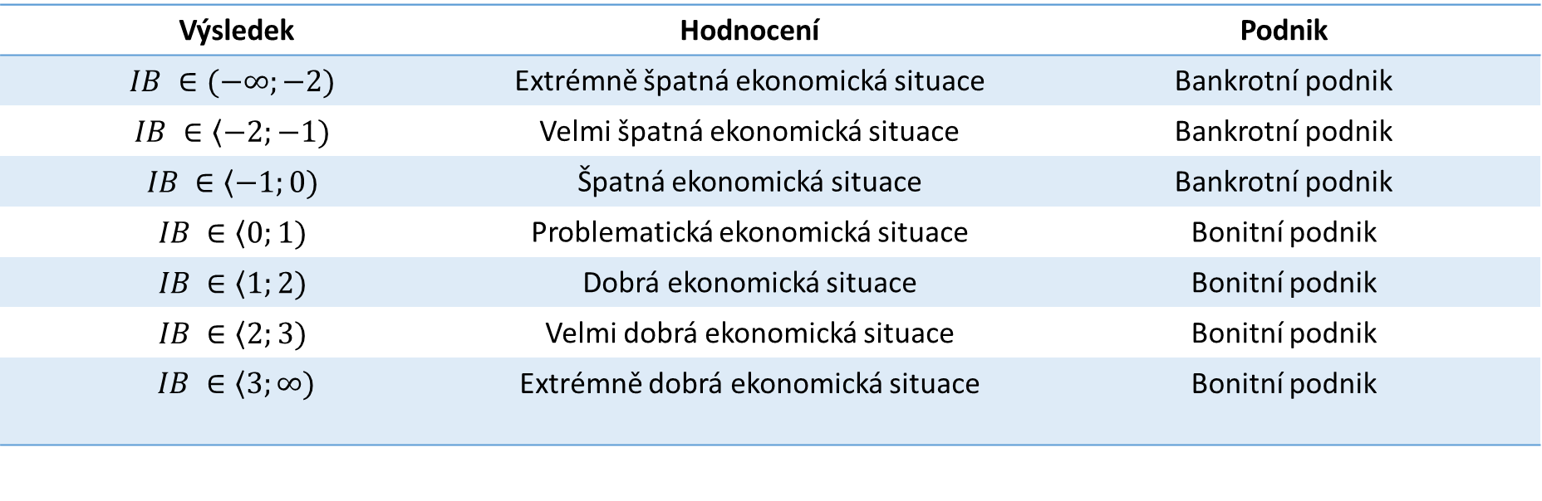
INDEX BONITY
Používá se v Německu, Rakousku a Švýcarsku.
Poměřuje 6 poměrových ukazatelů.
$$IB=1,5 ∗\frac{cash flow}{cizí zdroje}+0,08∗\frac{aktiva}{cizí zdroje}+10 ∗ \frac{zisk}{aktiva}+5∗\frac{zisk}{výnosy}+0,3 ∗\frac{zásoby}{výnosy}+0,1∗\frac{výnosy}{aktiva}$$
Výsledek | Hodnocení | Podnik
$$IB ∈(−∞;−2)$$ | Extrémně špatná ekonomická situace | Bankrotní podnik
$$IB ∈\left\langle −2\right.;−1)$$ | Velmi špatná ekonomická situace | Bankrotní podnik
$$IB ∈\left\langle −1\right.;0)$$ | Špatná ekonomická situace | Bankrotní podnik
$$IB ∈\left\langle 0\right.;1)$$ | Problematická ekonomická situace | Bonitní podnik
$$IB ∈\left\langle 1\right.;2)$$ | Dobrá ekonomická situace | Bonitní podnik
$$IB ∈\left\langle 2\right.;3)$$ | Velmi dobrá ekonomická situace | Bonitní podnik
$$IB ∈\left\langle 3\right.;∞)$$ | Extrémně dobrá ekonomická situace | Bonitní podnik

Slide 5

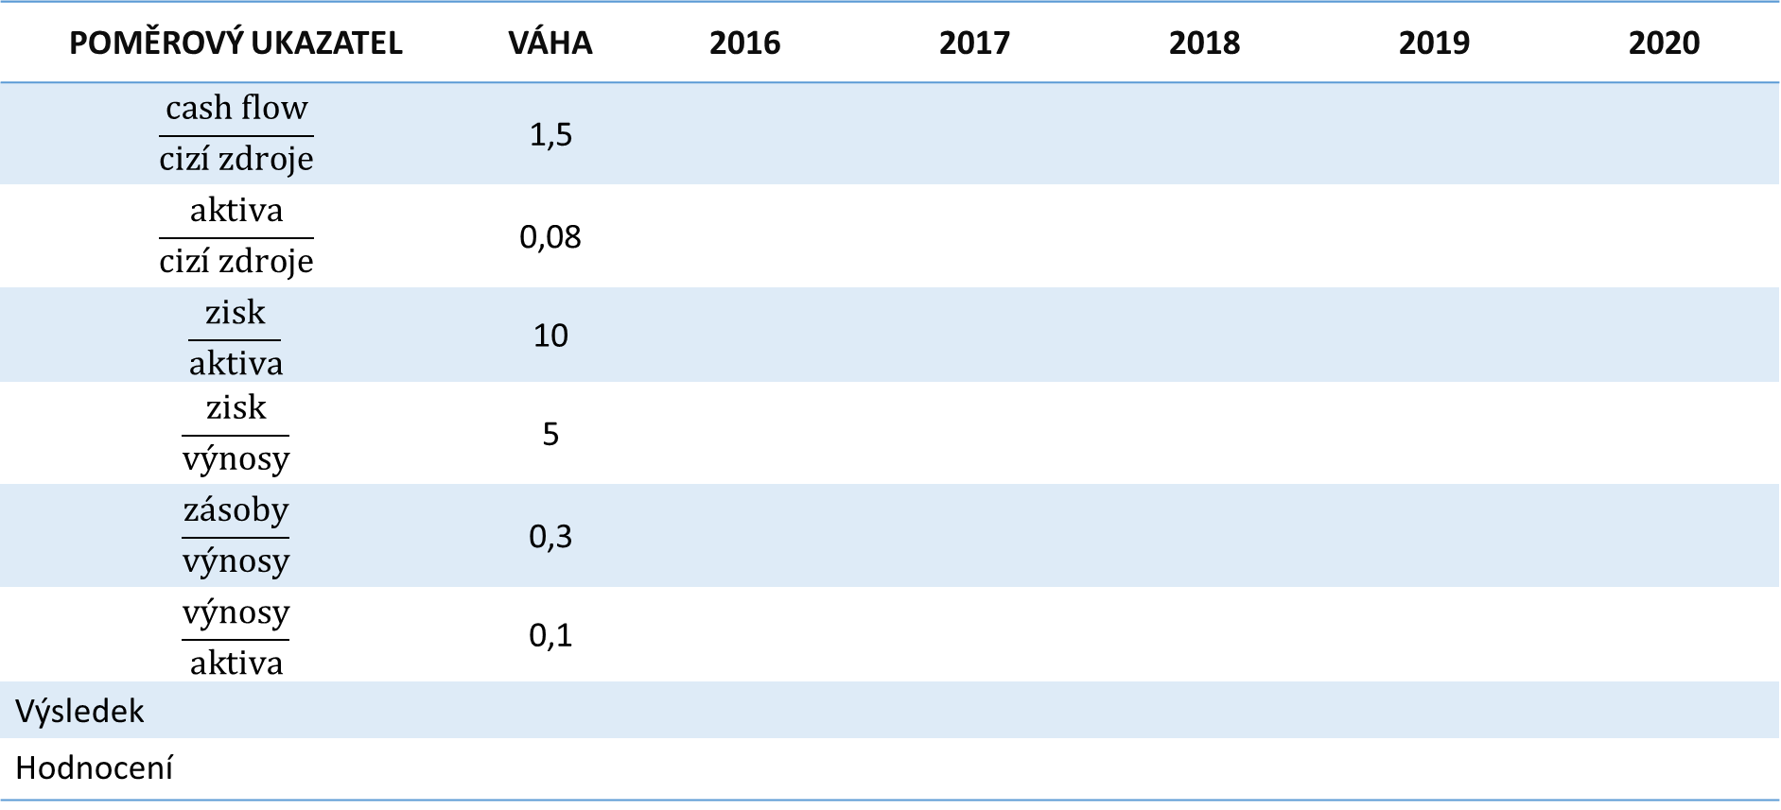
INDEX BONITY - VÝPOČET
$$IB=1,5 ∗\frac{cash flow}{cizí zdroje}+0,08∗\frac{aktiva}{cizí zdroje}+10 ∗ \frac{zisk}{aktiva}+5∗\frac{zisk}{výnosy}+0,3 ∗\frac{zásoby}{výnosy}+0,1∗\frac{výnosy}{aktiva}$$
POMĚROVÝ UKAZATEL | VÁHA | 2016 | 2017 | 2018 | 2019 | 2020
$$\frac{cash flow}{cizí zdroje}$$ | 1,5
$$\frac{aktiva}{cizí zdroje}$$ | 0,08
$$\frac{zisk}{aktiva}$$ | 10
$$\frac{zisk}{výnosy}$$ | 5
$$\frac{zásoby}{výnosy}$$ | 0,3
$$\frac{výnosy}{aktiva}$$ | 0,1
Výsledek
Hodnocení

Slide 6
BANKROTNÍ MODELY
Slouží k předpovědi finančních problémů podniku a predikuje možnost ohrožení podniku budoucím bankrotem.
Mezi základní bankrotní modely řadíme:
  Altmanovu analýzu,
  Index IN,
  Tafflerův index.

Slide 7

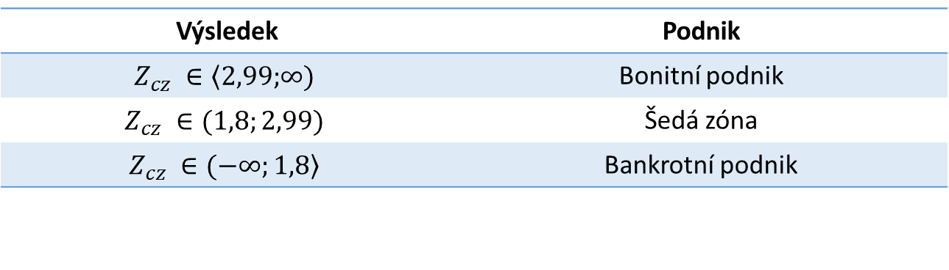
ALTMANOVA ANLÝZA
- Altmanův model = Z score
Model má čtyři modifikace, z níž jedna je pro české podniky.
$$Z_{cz}=3,3 ∗\frac{zisk}{aktiva}+0,99∗\frac{tržby}{aktiva}+0,6 ∗ \frac{vlastní kapitál}{celkové závazky}+1,4∗\frac{nerozdělený zisk}{aktiva}+6,56 ∗\frac{ČPK}{aktiva}−1∗\frac{závazky po spatnosti}{výnosy}$$
Výsledek | Podnik
$$Z_{cz} ∈\left\langle 2,99;\right.∞)$$ | Bonitní podnik
$$Z_{cz} ∈(1,8;2,99)$$ | Šedá zóna
$$Z_{cz} ∈(−∞;\left.1,8\right\rangle$$ | Bankrotní podnik

Slide 8

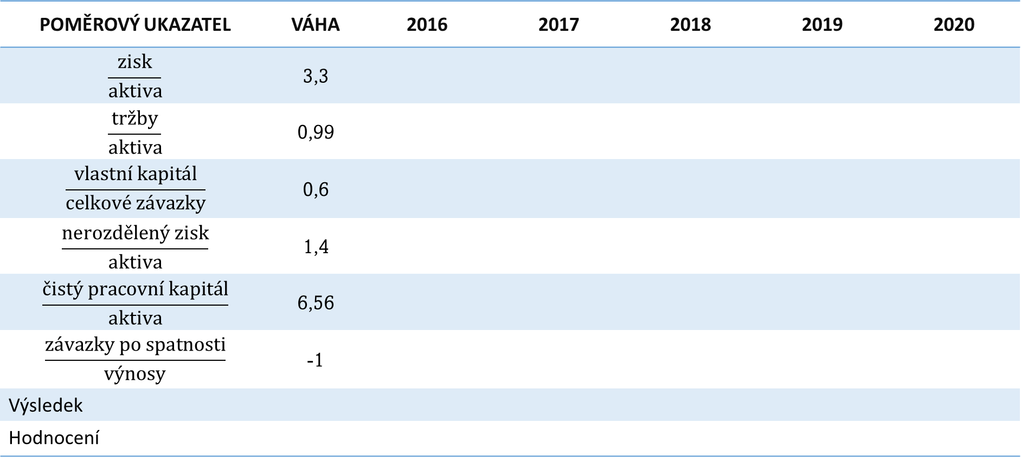
ALTMANOVA ANLÝZA - VÝPOČET
$$Z_{cz}=3,3 ∗\frac{zisk}{aktiva}+0,99∗\frac{tržby}{aktiva}+0,6 ∗ \frac{vlastní kapitál}{celkové závazky}+1,4∗\frac{nerozdělený zisk}{aktiva}+6,56 ∗\frac{ČPK}{aktiva}−1∗\frac{závazky po spatnosti}{výnosy}$$
POMĚROVÝ UKAZATEL | VÁHA | 2016 | 2017 | 2018 | 2019 | 2020
$$\frac{zisk}{aktiva}$$ | 3,3
$$\frac{tržby}{aktiva}$$ | 0,99
$$\frac{vlastní kapitál}{celkové závazky}$$ | 0,6
$$\frac{nerozdělený zisk}{aktiva}$$ | 1,4
$$\frac{čistý pracovní kapitál}{aktiva}$$ | 6,56
$$\frac{závazky po spatnosti}{výnosy}$$ | -1
Výsledek
Hodnocení

Slide 9
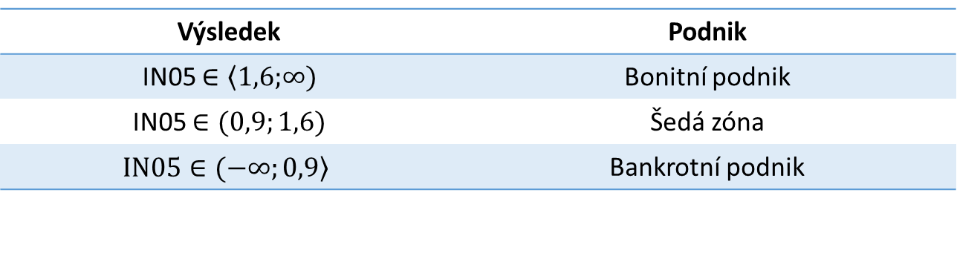
INDEX IN
Model českých autorů.
Index IN95 (věřitelská varianta)
Index IN99 (vlastnická varianta)
Index IN01 (komplexní varianta)
Index IN05 (modifikovaná komplexní varianta)
* Když jsou nákladové úroky nízké nebo se blíží nule ukazatel násobit 9.
IN05$=0,13 ∗\frac{aktiva}{cizí kapitál}+0,04∗\frac{zisk}{nákladové úroky}+3,97 ∗ \frac{zisk}{aktiva}+0,21∗\frac{výnosy}{aktiva}+0,09 ∗\frac{OA}{krátkodobý CK}$
Výsledek | Podnik
IN05 $∈\left\langle 1,6;\right.∞)$ | Bonitní podnik
IN05 $∈(0,9;1,6)$ | Šedá zóna
$$IN05∈(−∞;\left.0,9\right\rangle$$ | Bankrotní podnik

Slide 10
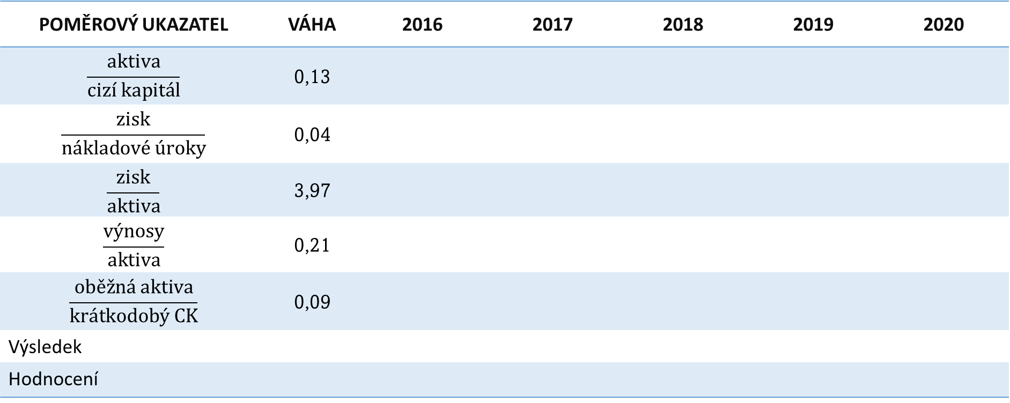
INDEX IN - VÝPOČET
* Když jsou nákladové úroky nízké nebo se blíží nule ukazatel násobit 9.
IN05$=0,13 ∗\frac{aktiva}{cizí kapitál}+0,04∗\frac{zisk}{nákladové úroky}+3,97 ∗ \frac{zisk}{aktiva}+0,21∗\frac{výnosy}{aktiva}+0,09 ∗\frac{OA}{krátkodobý CK}$
POMĚROVÝ UKAZATEL | VÁHA | 2016 | 2017 | 2018 | 2019 | 2020
$$\frac{aktiva}{cizí kapitál}$$ | 0,13
$$\frac{zisk}{nákladové úroky}$$ | 0,04
$$\frac{zisk}{aktiva}$$ | 3,97
$$\frac{výnosy}{aktiva}$$ | 0,21
$$\frac{oběžná aktiva}{krátkodobý CK}$$ | 0,09
Výsledek
Hodnocení

Slide 11

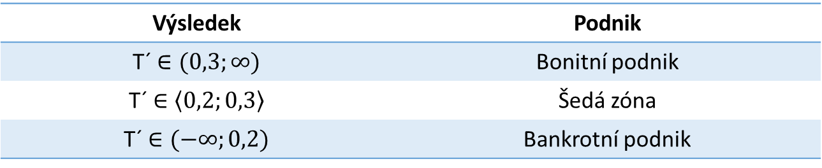
TAFFLERŮV INDEX
Tafflerův index vznikl jako reakce na Altmanovu analýzu.
Původní Tafflerův index
Modifikovaná varianta
T´$=0,53 ∗\frac{zisk}{krátkodobé závazky}+0,13∗\frac{OA}{cizí kapitál}+0,18 ∗ \frac{krátkodobé závazky}{aktiva}+0,16∗\frac{tržby}{aktiva}$
Výsledek | Podnik
T´ $∈(0,3;∞)$ | Bonitní podnik
T´ $∈$ $\left\langle 0,2;0,3\right\rangle$ | Šedá zóna
T´ $∈(−∞;0,2)$ | Bankrotní podnik

Slide 12
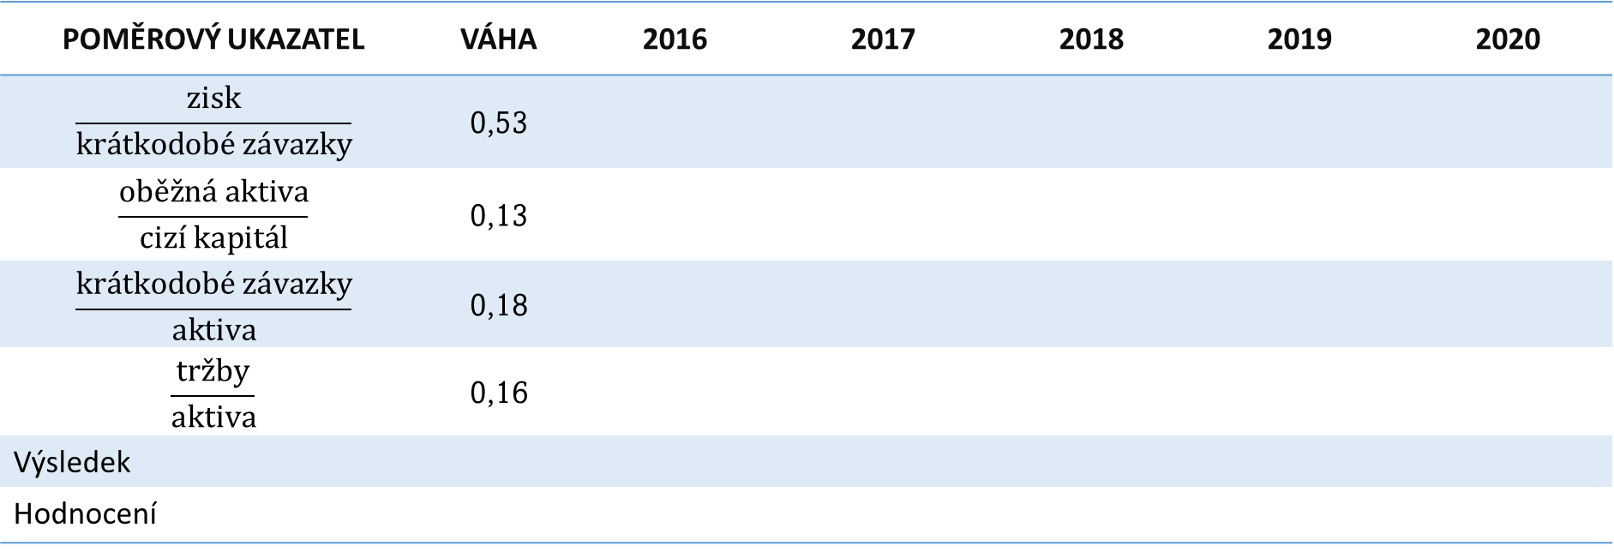
TAFFLERŮV INDEX- VÝPOČET
T´$=0,53 ∗\frac{zisk}{krátkodobé závazky}+0,13∗\frac{OA}{cizí kapitál}+0,18 ∗ \frac{krátkodobé závazky}{aktiva}+0,16∗\frac{tržby}{aktiva}$
POMĚROVÝ UKAZATEL | VÁHA | 2016 | 2017 | 2018 | 2019 | 2020
$$\frac{zisk}{krátkodobé závazky}$$ | 0,53
$$\frac{oběžná aktiva}{cizí kapitál}$$ | 0,13
$$\frac{krátkodobé závazky}{aktiva}$$ | 0,18
$$\frac{tržby}{aktiva}$$ | 0,16
Výsledek
Hodnocení

Slide 13
BANKROTNĚ-BONITNÍ MODELY
Slouží k předpovědi finančních problémů podniku a predikuje možnost ohrožení podniku budoucím bankrotem.
Mezi bankrotně-bonitní modely řadíme:
  Tamariho model,
  Grünwaldův index,
  Kralickův test.

Slide 14
TAMARIHO MODEL
Jedná se o bodový model, kde jsou podílové ukazatele bodově ohodnoceny.
Podnik je hodnocen dle součtu získaných bodů

Slide 15
GRÜNVALDŮV INDEX
Model, který počítá odlišný systém vah od ostatních indexů.
Koeficienty, které jsou váhami jsou jmenovateli a v čitateli jsou jednotliví ukazatelé.
Za váhy jsou stanovené proměnlivé hodnoty ale i konstantní stálé hodnoty.

Slide 16

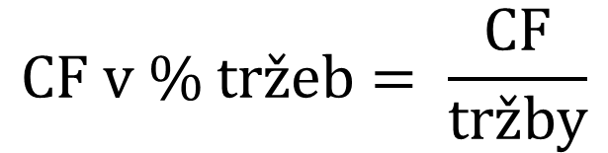
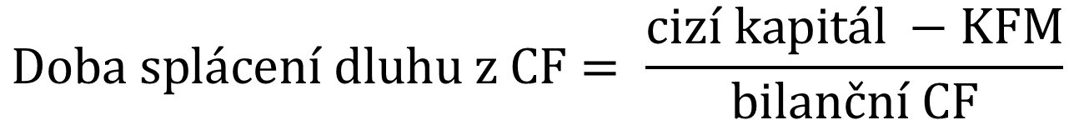
KRALICKŮV TEST
Má dvě varianty:
Původní varianta Rychlého Kralickova testu.
Modifikovaná varianta Rychlého Kralickova testu.
$$Kvóta vlastního kapitálu \left(koeficient samofinancování\right)= \frac{VK}{aktiva}$$
$$Doba splácení dluhu z CF= \frac{cizí kapitál −KFM}{bilanční CF}$$
$$CF v \% tržeb= \frac{CF}{tržby}$$
$$ROA= \frac{čistý zisk+úroky po zdanění}{celková aktiva}$$

Slide 17
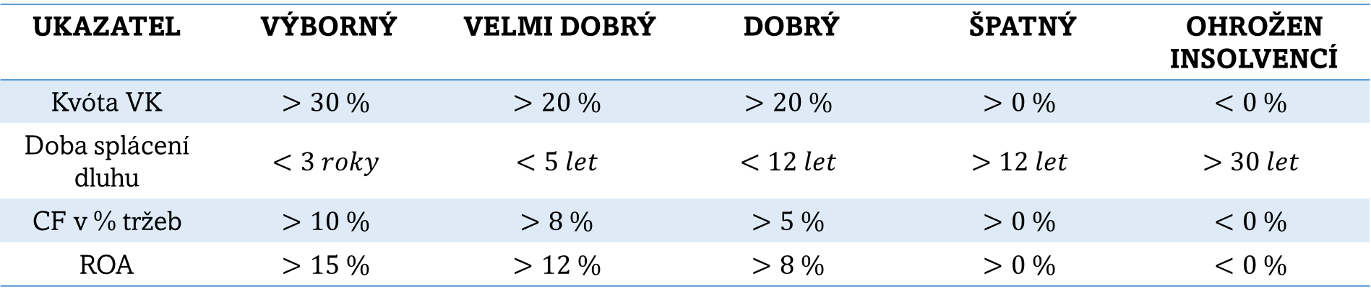
UKAZATEL | VÝBORNÝ | VELMI DOBRÝ | DOBRÝ | ŠPATNÝ | OHROŽEN INSOLVENCÍ
Kvóta VK | $$>30 \%$$ | $$>20 \%$$ | $$>20 \%$$ | $$>0 \%$$ | $$<0 \%$$
Doba splácení dluhu | $$<3 roky$$ | $$<5 let$$ | $$<12 let$$ | $$>12 let$$ | $$>30 let$$
CF v % tržeb | $$>10 \%$$ | $$>8 \%$$ | $$>5 \%$$ | $$>0 \%$$ | $$<0 \%$$
ROA | $$>15 \%$$ | $$>12 \%$$ | $$>8 \%$$ | $$>0 \%$$ | $$<0 \%$$

